Slide 1
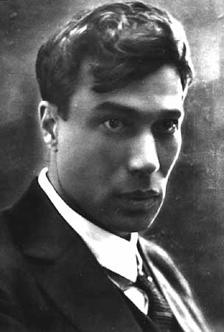
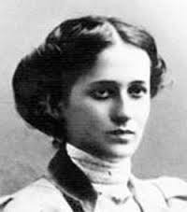
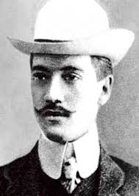
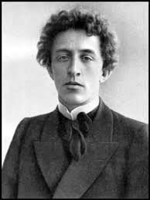
Срібна доба російської поезії
Виконала
учениця 11 класу
СЗШ I-III ст. с. Степашки
Зінчук Марія
Notes:
пап

Slide 2
Срібна доба — термін, що вживається в літературознавстві для характеристики межі XIX-XX ст. у російській літературі. Назва була обрана за аналогією із «золотою добою» російської літератури, яку ототожнювали з XIX сторіччям, коли працювала низка російських літераторів від Пушкіна і Баратинського до Чехова та Лева Толстого.

Slide 3
Історична довідка
Ідейним підґрунтям розвитку нової російської поезії, став розквіт релігійно-філософської думки, який відбувається в Росії на межі ХІХ-ХХ ст. Нова філософія постає як критична реакція на позитивізм другої половини XIX ст. з його раціональним ставленням до життя як до факту буття виключно матеріального. Нова російська філософія, навпаки, була ідеалістичною, зверталася до ірраціональних сторін людського буття і намагалася синтезувати досвід науки, філософії та релігії. До основних її представників належать М. Федоров, М. Бердяєв, П. Флоренський, М. Лосський, С. Франк та інші, серед яких чи не найбільш безпосередній вплив на формування ідейної основи російського поетичного модернізму справив визначний російський мислитель і поет Володимир Сергійович Соловйов. Його філософські ідеї та художні образи стоять біля витоків російського поетичного символізму.

Slide 4
Подія | Дата
"Срібне століття" не має чітких хронологічних меж, але, зазвичай, його початком вважається злам століть: XIX та XX. Його теж неможливо уявити поза історичним контекстом. | Кінець XIX та початок ХХ
Упродовж «срібного віку» в російській поезії яскраво виявили себе чотири по­коління поетів: бальмонтівське | (яке народилося в 60-ті та на початку 70-х років XIX ст.)
Блоківське (Андрій Бєлий, Олександр Блок, Валерій Брюсов) | (близько 1880-го року)
Гумільовське ( Микола Гумільов, Сергій Городецький, Анна Ахматова, та багато інших. ) | (близько 1886 року)
поко­ління 90-х років, представлене іменами Г. Іванова, Г. Адамовича, М. Цвєтаєвої, Р. Івнєва, С. Єсеніна, В. Маяковського, М. Оцупа, В. Шершеневича та багатьох інших. | (близько 1890 –х -1903 років)

Slide 5
Російська поезія «срібного століття» стала своєрідним підбиттям підсумків двохсотрічного розвитку нової російської поезії. Вона підхопила і продовжила кращі традиції попередніх історичних етапів розвитку російської поезії і водночас вдалася до суттєвої переоцінки цінностей художніх і культурологічних пріоритетів, які спря­мували її розвиток.
В історії розвитку російської поезії «срібного віку» найбільш яскраво виявили себе три напрямки: символізм, акмеїзм, футуризм. Окреме місце в російському по­етичному модернізмі початку XX ст. посідають так звані «нові селянські» поети (Сергій Єсенін), а та­кож поети, творчість яких чітко не співвідноситься з певним художнім напрямком (Марина Цвєтаєва).

Slide 6
«СРІБНЕ СТОЛІТТЯ»
Символізм | Акмеїзм | Футуризм
почуття через знаки і символи | ясність, вершина, сповнення драматичної суперечності життя, трагізм епохи | майбутнє, заперечення спадщини попередніх літературних епох
Дмитро Мережковський, Бальмонт, Брюсов, Андрій Білий, Федір Сологуб, Олександр Блок | Зінаїда Гіппіус, Микола Гумільов, Анна Ахматова, Михайло Кузмін, Йосип Мандельштам, Сергій Городецький, Георгій Іванов, Михай­ло Зенкевич, Григорій Нарбут, Борис Садовський | Василь Каменський, Володимир Маяковський, Велємир Хлєбніков

Slide 7
Символізм
Символізм (грецьк. sumvol — умовний знак, прикмета) — літературний напрям кінця XIX - початку XX століття, основною рисою якого є те, що конкретний художній образ перетворюється на багатозначний символ.
Точкою відліку російського символізму стала діяльність двох літературних гур­тків, які виникли майже одночасно в Москві та Петербурзі на грунті загального заці­кавлення філософією Шопенгауера, Ніцше, а також творчістю європейських символі­стів. Наприкінці 90-х років XIX ст. обидві групи символістів об'єдналися, створивши таким чином єдиний літературний напрямок символізму. Тоді ж у Москві виникає і видавництво «Скорпіон» (1899-1916), навколо якого групуються російські символіс­ти. Російських символістів прийнято поділяти на старших та молодших (відповідно до часу їх вступу у літературу і деяку розбіжність у теоретичних позиціях). До старших символістів, які прийшли в літературу в 1890-ті рр., належать Дмитро Мережковський (їх головний ідеолог), Валерій Брюсов, Костянтин Бальмонт, Федір Сологуб та інші. Ідейне підґрунтя своїх поглядів старші символісти виводили переважно з настанов французького символізму, на який головним чином і орієнтувались, хоча повністю не відкидали і здобутків російської ідеалістичної думки. Молодші символісти, що всту­пали в літературу вже на початку XX ст. (Андрій Бєлий, Олександр Блок, В'ячеслав Іванов та інші), більше орієнтувалися на філософські пошуки власне російської ідеа­лістичної думки і традиції національної поезії, називаючи своїми предтечами поезію В. Жуковського та Ф. Тютчева.

Slide 8
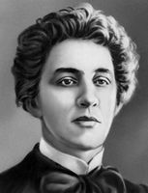
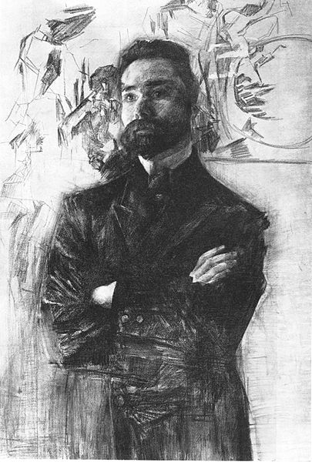
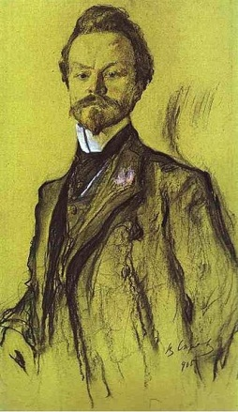
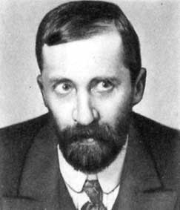
Представники
Костянтин Бальмонт
Дмитро Мережовський
Олександр Блок
Валерій Брюсов
Notes:
Олександр Блок Дмитро Мережовський

Slide 9
Акмеїзм
Акмеїзм — модерністська течія в російській поезії 1910-х років, що об'єднала Миколу Гумільова, Анну Ахматову, Осипа Мандельштама, Сергія Городецького, Георгія Іванова, Михай­ла Зенкевича, Григорія Нарбута і «співчуваючих» Михайла Кузміна, Бориса Садовського та інших митців. Досить часто акмеїсти іменують свій напрям «адамізмом» (від першої людини, прабатька Адама, образ якого в даному разі асоціювався з виразом природного і безпосереднього «початкове» ясного погляду на життя — на противагу абстрагованому від реальності символізму. М. Гумільов визначав адамізм як «мужньо твердий і ясний погляд на життя». До течії застосовувався також термін М. Кузміна «кларизм», яким поет називає «прекрасну ясність» як одну з основних засад нової поезії.
2. Спершу рух виник у вигляді вільної асоціації кількох поетів, що відмежувалися від символізму, точніше, від «Поетичної академії» В'ячеслава Іванова на знак протес­ту проти його нищівної критики гумільовської поеми «Блудний син» (1911 р.). Молоді поети створили спілку під назвою «Цех поетів» (існував у 1911-1914 роках, потім від­новив свою діяльність у 1920-1922 роках), що охопив широке поетичне коло (до «Це­ху поетів» входив і О. Блок).

Slide 10
Акмеї­сти виступили за відображення земного, конкретного, предметного і ясного світу, з його формами, обрисами, барвами й пахощами, за ясність і конкретність слова. Звідси в акмеїстів підкреслена увага до предметних, зримих деталей, що не лише акцентують абстрагований зміст образу, а й наочно окреслюють його матеріальні, зримі ознаки, які часто в акмеїстів свідомо висуваються в центр сприйняття і поетизуються. Уже в 1933 році О. Мандельштам визначав акмеїзм як «тугу за світовою культурою». І дійс­но, поезія акмеїстів сповнена різноманітними культурними асоціаціями, перегуком з культурними епохами минулого. Поети течії торкаються у своїх творах античності й середньовіччя (О. Мандельштам), світу слов'янської міфології (С. Городецький) та української культури й побуту (В. Нарбут), екзотики Китаю та Африки (М. Гумільов).

Slide 11
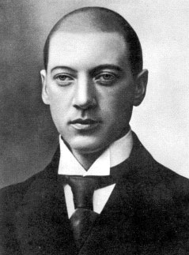
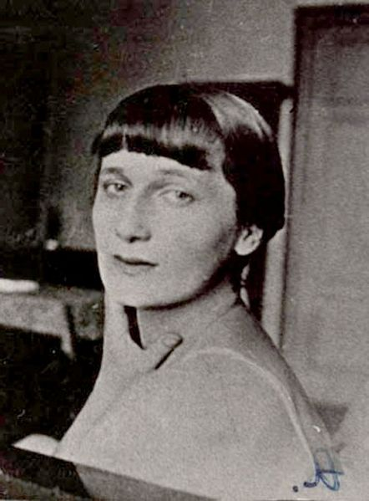
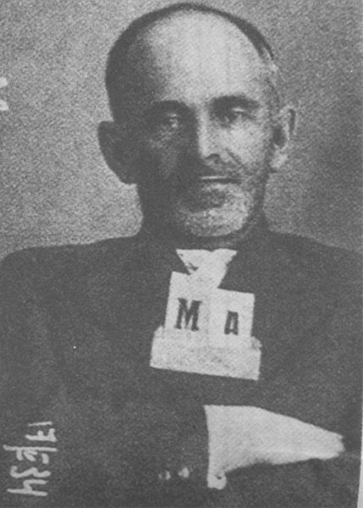
Представники
Микола Гумільов
Осип Мандельштам
Анна Ахматова

Slide 12
Футуризм
Футуризм (від лат. майбутнє) — авангардистська течія в літературі й мистецтві 10-30-х років XX століття. Батьківщиною футуризму була Італія. У 1909 році італійський поет Філіппо Томмазо Марінетгі друкує в паризькій газеті «Фі­гаро» перший маніфест футуризму.
На початку 1910-х років футуризм виникає і в Росії. Появу російського футури­зму — незалежно від італійського угруповання — знаменують «Пролог егофутуриз­му» (1911) І. Сєвєряніна та збірка «Ляпас громадському смакові» (1913) поетів-кубофутуристів. Народження футуризму в Росії зумовила криза російського символі­зму і водночас бажання молодих, радикально налаштованих поетів відмежуватися від акмеїзму (якщо перших вони зневажливо називали «символятиною», то других — «зграєю Адамів»). Російські футуристи, так само, як і італійські, знищують «кордони між мистецтвом і життям, між образом і побутом», вони орієнтуються на мову вулиці, на лубок, рекламу, міський фольклор і плакат.

Slide 13
Футуризм у Росії складався із чотирьох угруповань: «Гілея», або кубофутуристи, — В. Хлєбников, Д. і М. Бурлюки, В. Маяковський, В. Каменський, О. Гуро, О. Кручених, Б. Лівшиць; «Асоціація егофутуристів» — І. Сєвєрянін, І. Ігнатьєв, К. Олімпов, В. Гнєдов; «Мезонін поезії» — В. Шершеневич, Р. Івнєв, С. Третьяков, Б. Лавреньов; «Центрифуга» — С. Бобров, Б. Пастернак, М. Асєєв, Божидар.
Обличчя російського футуризму визначали поети-кубофутуристи— найбільш радикальна й продуктивна група (назва запозичена від так званих художників-кубістів, що намагалися епатувати глядача, розкладаючи зображуване в найпростіші геометричні фігури — куби (звідки й назва), лінії, циліндри, прямокутники тощо. Са­ме діяльність кубофутуристів, або «будетлян» («провісників майбутнього»), як нази­вав їх Хлєбников, нерідко ототожнюється взагалі з футуристами в Росії. «Будетляни», як і митці групи Марінетті, оголошують війну традиції: у знаменитому маніфесті «Ляпас громадському смаку» вони вимагають «скинути Пушкіна, Достоєвського, Толстого... з пароплава сучасності». Пориваючи з минулим, яке уявляється їм тісним («Академія та Пушкін не зрозуміліші за ієрогліфи»), кубофутуристи оголошують себе «обличчям нашого Часу». Висувають вони й «нові принципи творчості». Так, поети-кубофутуристи відкидають правопис, пунктуацію, «розхитують» синтаксис. Вони розробляють нові типи рим (фонетична рима), опрацьовують нові ритми («Ми пере­стали шукати розміри в підручниках — кожний рух народжує новий вільний ритм по­етові»), експериментують у галузі віршової графіки (фігурні вірші, візуальна поезія, автографічна книга). Футуристи наголошують на «словотворчості і словоноваціях» без обмежень. Одним з головних принципів футуристів було «слово як таке».

Slide 14
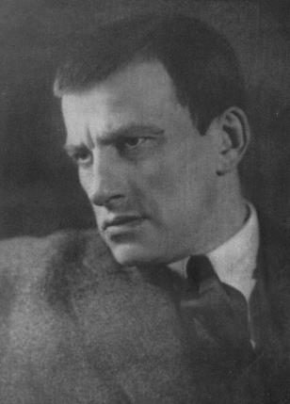
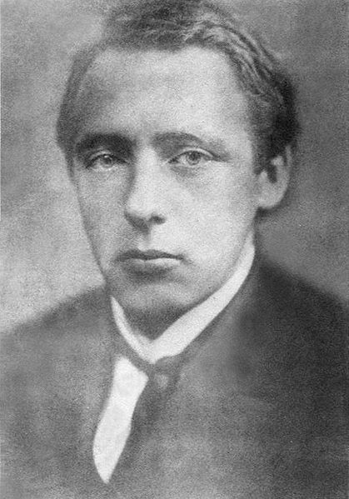
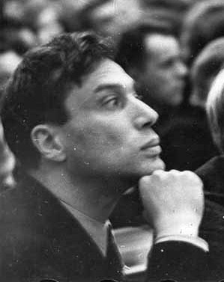
Представники
Володимир Маяковський
Велимир Хлєбников
Борис Пастернак

Slide 15
Трагічно склалося життя митців, що прийшли в російську літературу «Срібної доби». Трагічною була доля самої російської культури: її дивовиж­ний злет був перерваний жовтневим переворотом, що призвів до встанов­лення тоталітаризму в країні. З встановленням більшовицької влади культурна політика у державі була спрямована на руйнацію духовної спадщини царської Росії та знищення творчої інтелігенції. Відтоді над країною почала опускатися «залізна завіса», що більш як на 2/3 століття відокремила російську культуру від світового культурного розвитку. За умов штучної ізо­ляції та постійних ідеологічних переслідувань література невідворот­но вироджувалася в офіційне «соцреалістичне» псевдомистецтво.

